Slide 1

TedxMatch
Progetto 4/4
Realizzato da:
Matteo Nicoli (1086111)
Giuseppe Meloni (1089152)
Università degli Studi di Bergamo

Slide 2
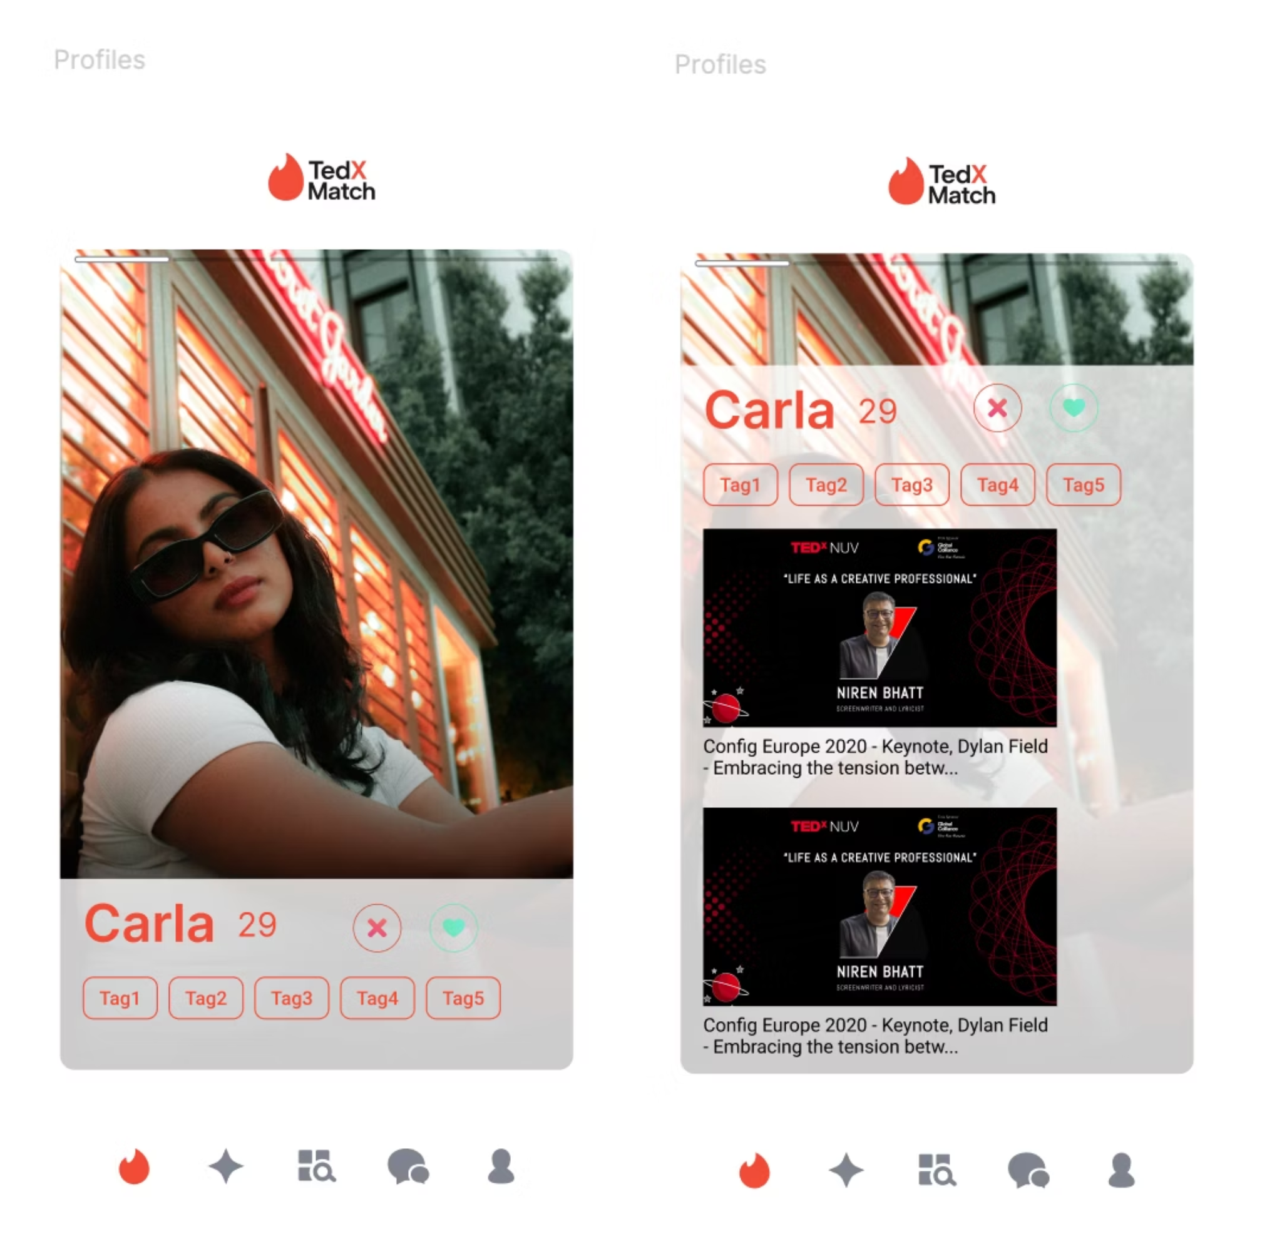
Figma
Abbiamo utilizzato Figma per progettare i frame prinipali della nostra applicazione, garantendo un'esperienza utente intuitiva e accattivante.

Slide 3
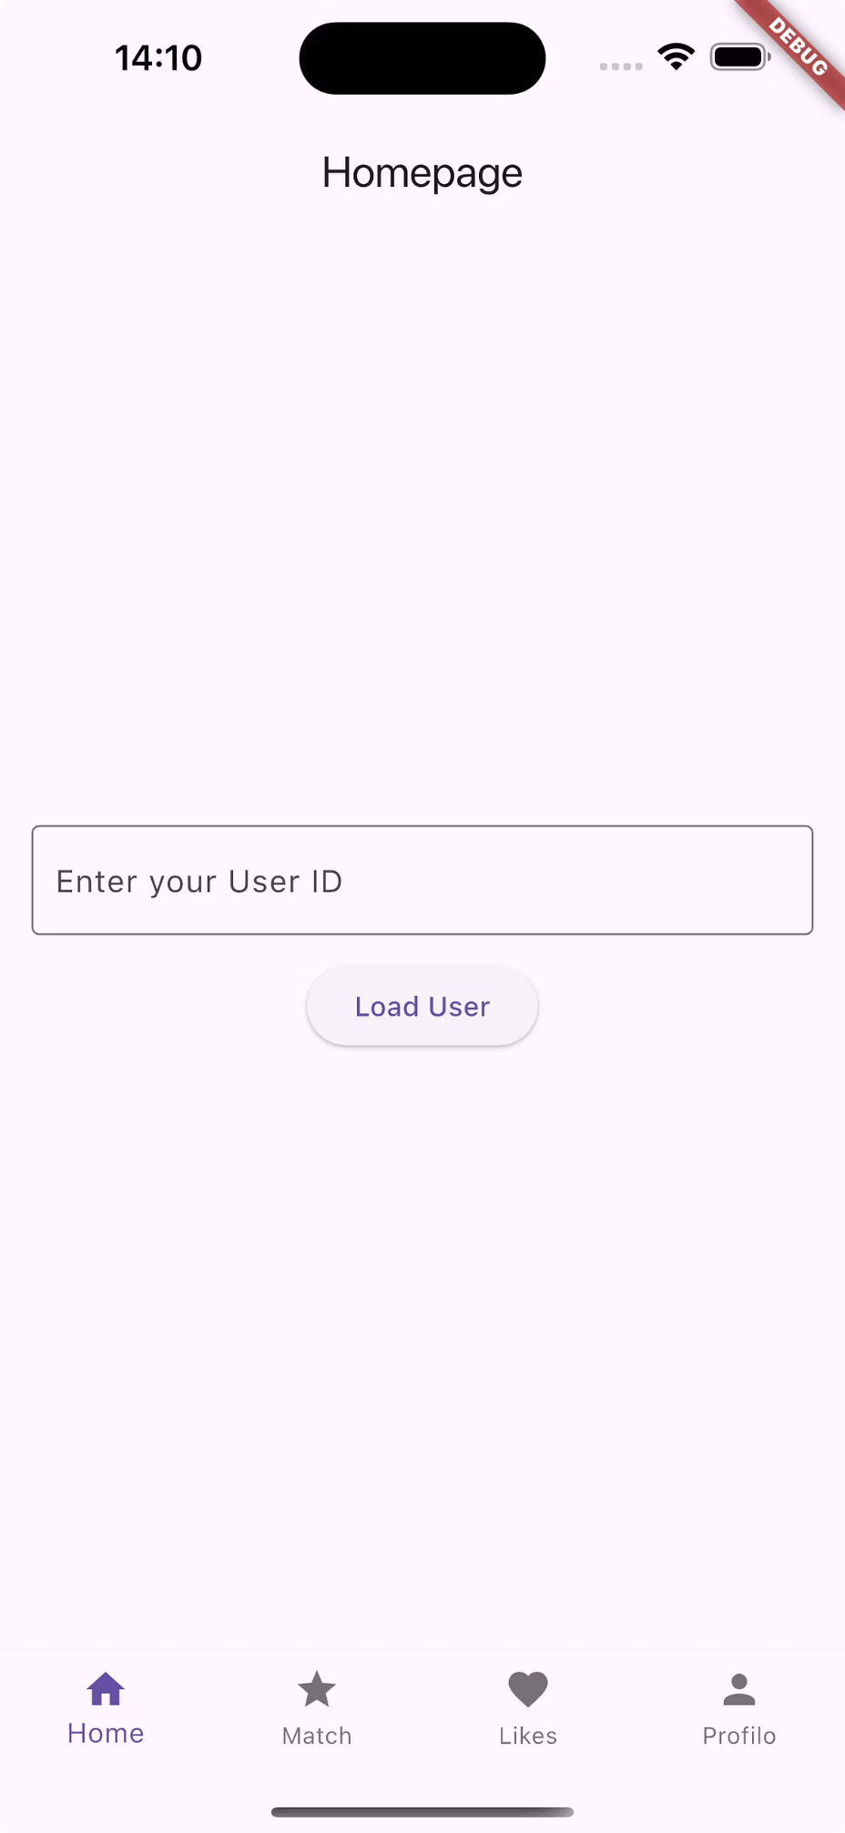
Flutter: Il Flusso di Login
La schermata di Login semplificato consente di inserire l'id di un utente, per impersonificarsi nell'utente stesso

Slide 4
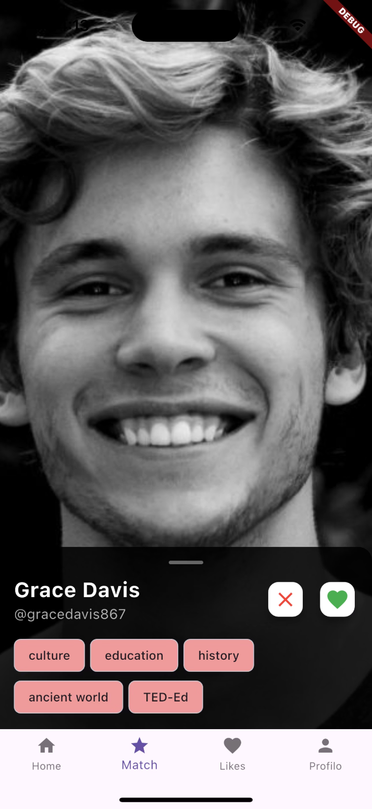
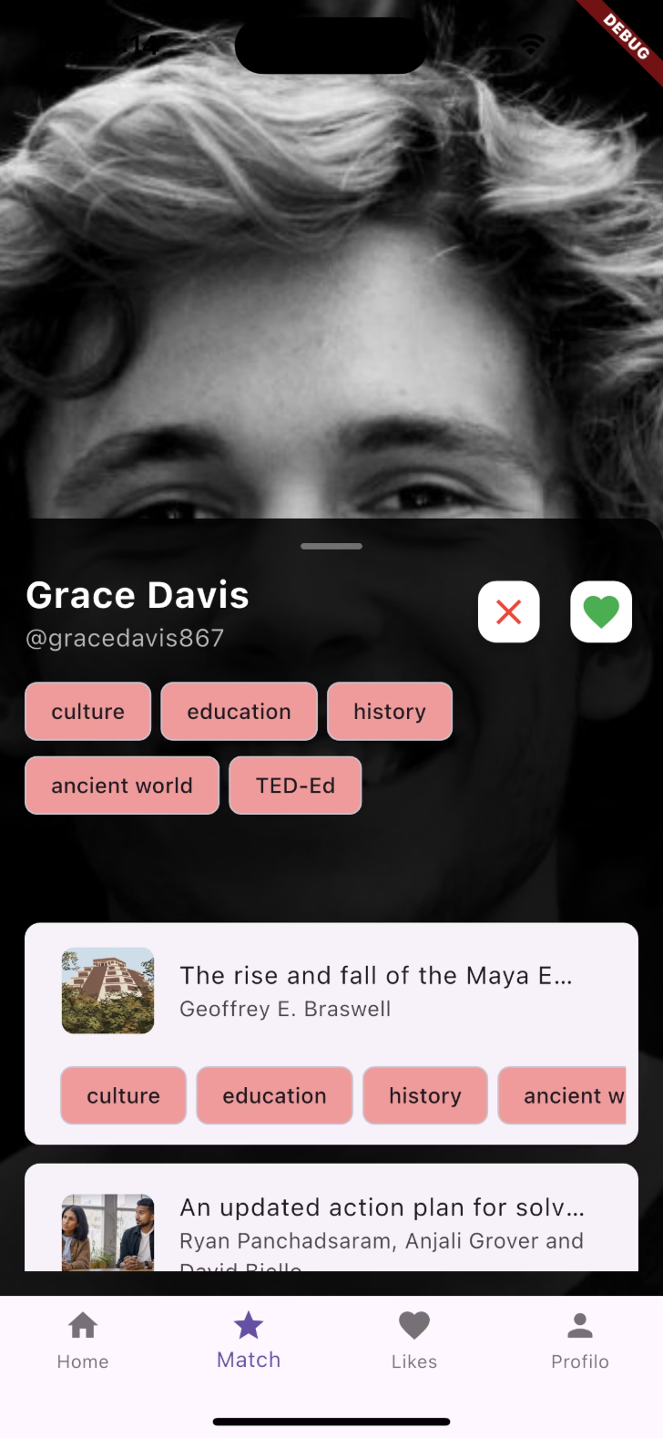
Flutter:
Pagina Match
La pagina principale della nostra app, ispirata alla famosa app di dating "Tinder", ma basata sui talk TedX.Lo scopo dell'app è consentire agli utenti di trovare persone compatibili unicamente in base ai propri interessi.

Slide 5
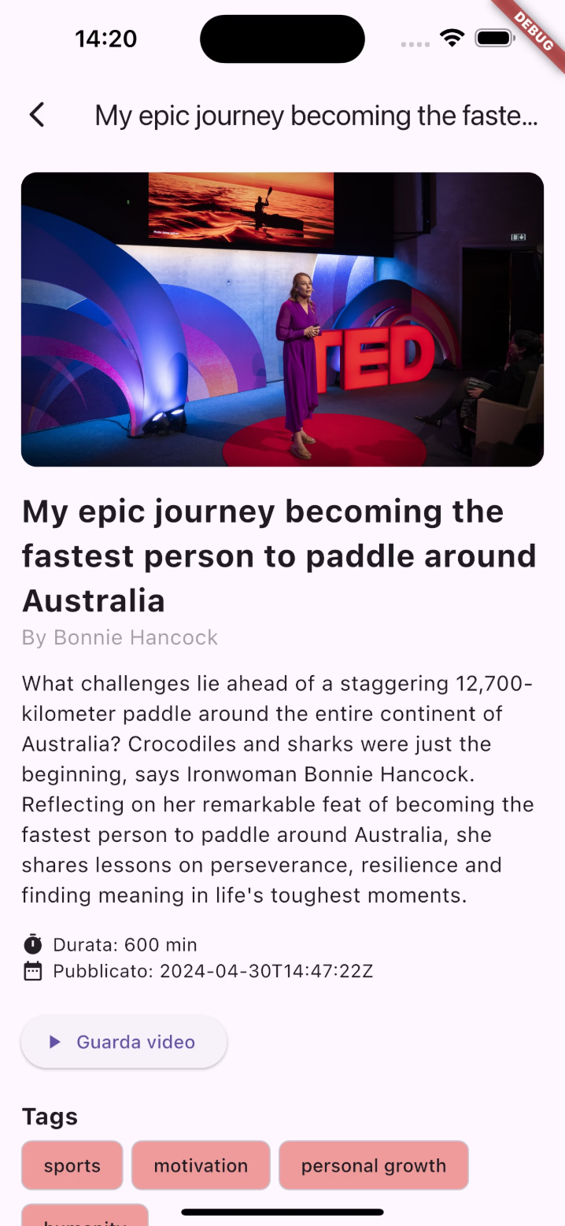
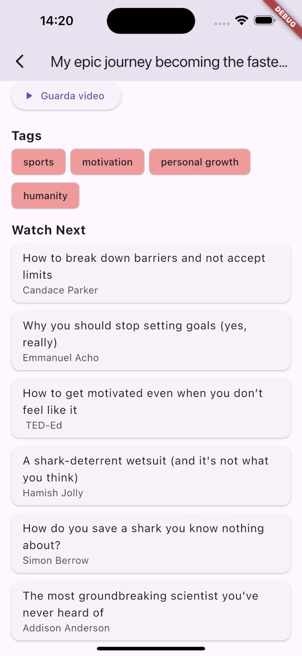
Flutter:
Dettaglio Talk e Relativi Watch Next
Abbiamo inserito una pagina di dettaglio per ogni video, la quale mostra tutte le informazioni rilevanti per ogni video:
Thumbnail
Titolo, Presentatore, Descrizione, Durata, Data di pubblicazione
Link al video originale
Tag
Watch Next

Slide 6
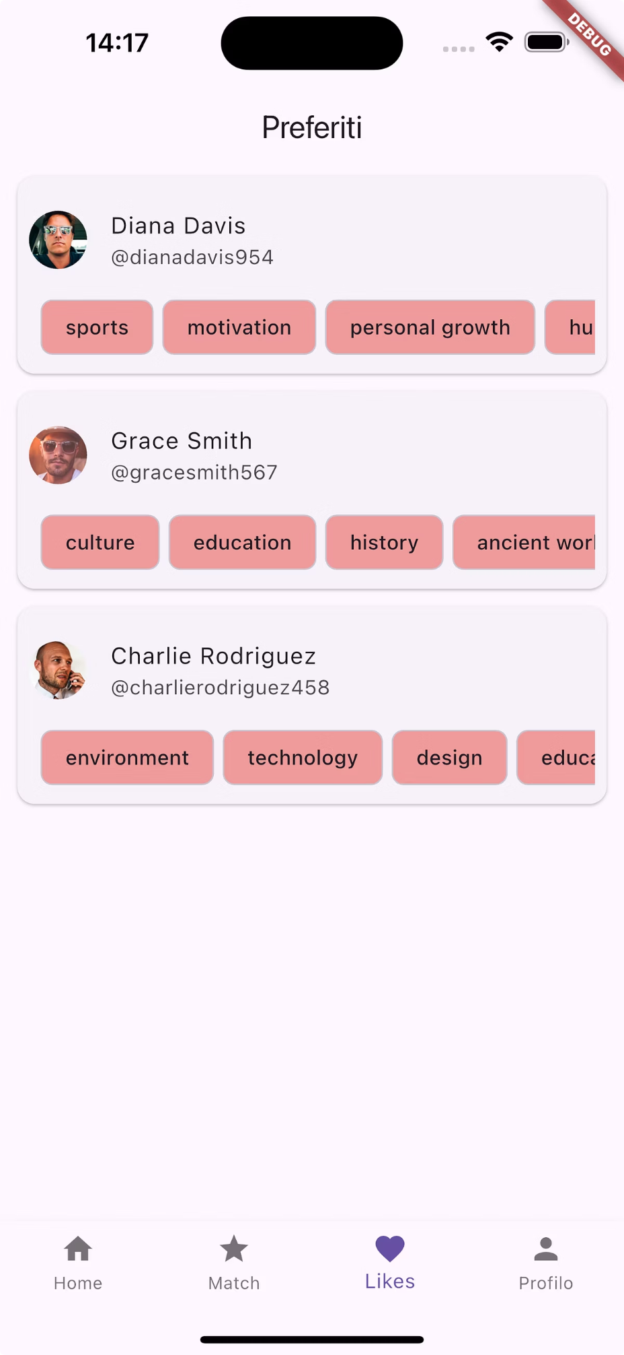
Flutter: I Tuoi Preferiti
Una sezione dedicata a tutti i profili a cui l'utente ha messo "mi piace".Ciascun profilo prevede una pagina di dettaglio contenente le informazioni principali relative ad ogni utente.

Slide 7
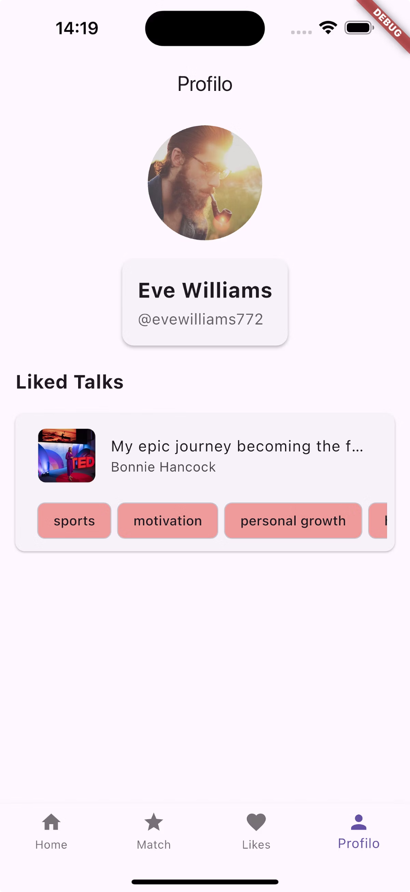
Flutter: il tuo profilo
La pagina profilo, racchiude tutte le informazioni relative al tuo profilo e visibili agli altri utenti, compresi i tuoi talk preferiti

Slide 8
Possibili evoluzioni
Implementazione di una vero sistema di autenticazione
Integrazione di un sistema migliore per trovare utenti consigliati, basato sull'AI
Integrazione di più dettagli per ogni utente

Slide 9
Grazie
Link al progetto Flutter:
https://github.com/mnicoli13/tedx-match/tree/89b8d9f288d1acd685773eaee19c3f2fa10533e6/flutter
Link al Figma
Thttps://www.figma.com/design/aZ9BhwVq9Xbfxw7NWmJCaV/TedXmatch?m=auto&t=abcbPlarnED4a1EA-1

